Slide 1

КАКО ДО УЧЕНИЧКЕ ЗАДРУГЕ И ЗАШТО?
20.02.2023 године
Златибор

Slide 2
СПОЉАШЊА И УНУТРАШЊА ОРГАНИЗАЦИЈА ОБРАЗОВНО-ВАСПИТНОГ РАДА У ИНОСТРАНСТВУ
27. 07.2023. године
Београд

Slide 3

Представљање организације образовно-васпитног рада на српском језику у иностранству – припрема, реализација, ресурси
По завршетку теме наставници:
примењују подзаконску регулативу у циљу успостављања квалитетне организације образовно-васпитног рада;
исказују позитиван став према добробитима наставе на српскоом језику;
остварују програм наставе и учења – исходно орјентисан у најбољем интересу ученика;
- развијање компетенција за планирање наставе и учења;
- развијање компетенција за остваривање наставе и учења;
- развијање компетенција за праћење и вредновање наставе и учења;
- развијање компетенција за праћење и вредновање сопствене праксе.

Slide 4
ЗАДАТАК 1 (фронтални рад)
Пријавили сте се на конкурс и на основу ваших резултата сте изабрани да остварујете образовно-васпитни рад у иностранству.
Нови наставници - Шта је вам је био мотив да се пријавите?
Стари наставници – Сада из ове перспективе, након неколико година рада, која вам је прва асоцијација на ваш рад до сада
Дискусија

Slide 5
ШТА НАМ ЈЕ МОТИВ?
Позитивна мотивација - покретач за квалитетан рад;
Квалитетан рад – мотивисаност и спремност;
Kвалитетан рад – припремљеност за рад
Квалитетан рад – комуникација;
Препрека – страх, несигурност, недовољна припремљеност,

Slide 6

ШТА НАМ ЈЕ ОСНОВ?
Стратегија развоја образовања и васпитања до 2030. године
Акциони план 2023-2026 година
Закон о основама система образовања и васпитања („Службени гласник РС”, бр. 88/17, 27/18 -др. закон, 10/19, 6/20 и 129/21);
Закон о основном образовању и васпитању („Службени гласник РСˮ, бр. 5)
Правилник о остваривању образовно-васпитног рада у иностранству ("Службени гласник РС", бр. 66 од 10. јуна 2022, 77 од 8. јула 2022.

Slide 7
ЦИЉ основног образовања и васпитања у иностранству је:
развијање свести о сопственом националном и културном идентитету учењем српског језика и упознавање са највреднијим делима српске културне баштине, као и подстицање одржавања трајних веза с отаџбином.

Slide 8
ЧЕМУ СЕ РАДУЈЕМ, ЧЕГА СЕ БОЈИМ
ЗАДАТАК 2 (рад у групи, групе су хетерогене - нови и стари наставници; рад 20 минута)
Август месец, завршили сте све обавезе око добијања визе, преузели пасоше, спаковали кофере и стигли у земљу пријема.
Шта сад?
А. Излистати активности које ћете предузети у циљу организације наставе.
Б. Да ли очекујете проблеме и које?
В. Начин решавања проблема.
Извештавање по групама;
Дискусија

Slide 9
ПОСЛОДАВАЦ:
МИНИСТАРСТВО ПРОСВЕТЕ
Сектор за предшколско и основно образовање и васпитање
Координатор
МИНИСТАРСТВО СПОЉНИХ ПОСЛОВА
Дипломатско-конзуларно представништво
Управа за дијаспору

Slide 10
САРАДНИЦИ:
Црква;
Удружења и организације;
РОДИТЕЉИ – Савет родитеља
НАСТАВНИЦИ

Slide 11
У СУСРЕТ НОВОЈ ШКОЛСКОЈ ГОДИНИ– ПРИПРЕМА ЗА РАД
ЗАДАТАК 3 (рад у групи, групе су хетерогене - нови и стари наставници; рад 15 минута)
А. Имате дугогодишње искуство у остваривању образовно-васпитног рада у школи у Републици Србији. Сада идете да остварујете образовно-васпитни рад на српском језику у иностранству.
Осим земље где се реализује настава, постоје у организацији рада и сличности и разлике, наведите их.
Извештавање по групама;
Дискусија

Slide 12

Посебан ПРОГРАМ основног образовања и васпитања у иностранству
Структура програма
- циљ наставе и учења предмета за целокупно основно образовање и васпитање у иностранству;
- исходи за крај учења предмета за сваку узрасну групу ученика;
области/теме;
- препоручени садржаји по узрасним групама ученика;
- препоруке за планирање, остваривање, праћење и вредновање образовно-васпитне праксе;
- упутство за дидактичко-методичко остваривање програма конкретног предмета.

Slide 13


Општи ИСХОДИ основног образовања и васпитања у иностранству
По завршетку ученик ће бити у стању да:
користи српски књижевни језик у разним видовима усменог и писаног изражавања у различитим комуникативним ситуацијама;
идентификује битне особености националне географије, историје и културе, као и репрезентативна уметничка дела;
испољава осећање припадности и позитиван став према очувању сопственог националног и културног идентитета уважавајући наслеђе културе других народа;
промовише културу свога народа у земљи боравка, уз поштовање и уважавање културе земље домаћина.

Slide 14
ПЛАН основног образовања и васпитања у иностранству
ПРЕДМЕТИ | МЛАЂИ УЗРАСТ | СРЕДЊИ УЗРАСТ | СТАРИЈИ УЗРАСТ
Српски језик | од 105 до 114 часова годишње | од 105 до 114 часова годишње | од 105 до 114 часова годишње
Моја отаџбина Србија
Основи културе српског народа

Slide 15
ОРГАНИЗАЦИЈА ОБРАЗОВНО-ВАСПИТНОГ РАДА
- Групе – хомогене и хетерогене
- Настава – три часа недељно;
Ваннаставне активности – један час недељно;
Планирају се и реализују у блоку, у складу са програмом

Slide 16

ПЛАНИРАЊЕ НАСТАВЕ И УЧЕЊА
Приликом планирања наставе и учења потребно је руководити се:
- нивоом знања и индивидуалним разликама међу ученицима у погледу познавања српског језика;
- индивидуалним разликама међу ученицима у погледу начина, темпа учења и брзине напредовања;
- интегрисаним приступом у којем постоји хоризонтална и вертикална повезаност унутар истог предмета и различитих наставних предмета;
- партиципативним и кооперативним активностима које омогућавају сарадњу;
- активним и искуственим методама наставе и учења;
- уважавањем свакодневног искуства и знања које је ученик изградио ван школе.

Slide 17



Slide 18

ПРВИ ПУТ У УЧИОНИЦИ!!
ЗАДАТАК 4 (рад у групи, групе су хетерогене - нови и стари наставници; рад 30 минута)
Наставна тема- Лето у завичају, хетерогена група
А. Израда припреме
Извештавање по групама

Slide 19
ВАЖНО ЈЕ ОБРАТИТИ ПАЖЊУ НА:
Начин планирања наставе - повезивање наставних садржаја у веће смисаоне целине,
облике рада,
врсте наставе,
дидактичка средства ...

Slide 20
ПРЕПОРУКА:
- ТЕМАТСКО ПЛАНИРАЊЕ - интердисциплинарни приступ који подразумева повезивање садржаја различитих дисциплина (предмета) у смисаоне логичке целине организоване око једног проблема или теме функцији вишестраног расветљавања проблема теме који се истражује.
ОМОГУЋАВА:
-повезивање наставних садржаја у веће смисаоне целине;
-сагледавање феномена из перспективе различитих предмета;
-стицање и развој система знања и појмова

Slide 21
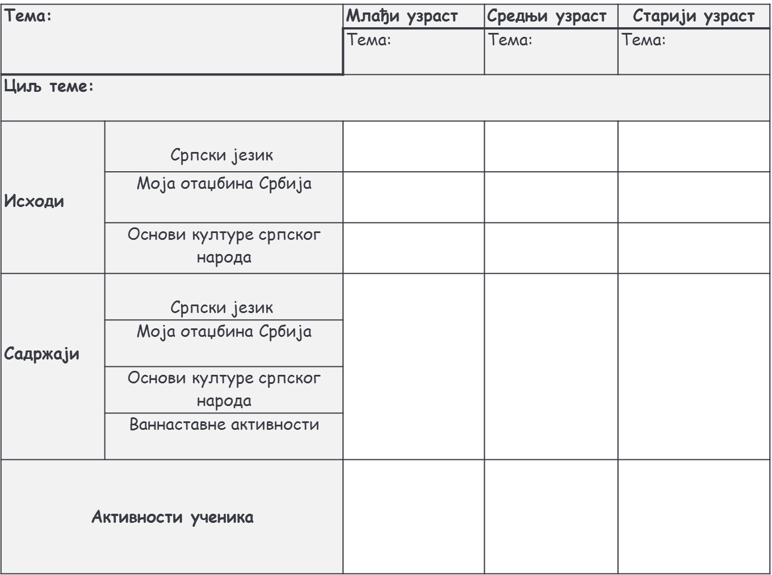
ПРИМЕР

Slide 22

ВАННАСТАВНЕ АКТИВНОСТИ
интегративне активности које доприносе остваривању образовно-васпитног рада;
велики потенцијал;
често недовољно искоришћен
- остварују се кроз један час недељно.

Slide 23
ЗАШТО СУ ВАЖНЕ ВАННАСТАВНЕ АКТИВНОСТИ?
- свеобухватне - за све ученике;
- смислене – адекватан одговор на потребе и интересовања;
- циљаност- дефинисани циљеви и очекивани ефекти/исходи;
- испланиране - на сличан начин као и часови обавезних предмета;
- проактивне – активни, самостални; - континуиране – редовно се одржавају;
- разноврсне - по форми, садржају и начину остваривања различите; ко је укључен;
- документоване – видљиве су у документацији, збирка доказа;
- транспарентне - лична карта наставе;
- евалуативне – и ученик и наставник и родитељ.

Slide 24
„Онај који жели да покрене свет нека прво покрене самог себе“, Сократ

Slide 25
ХВАЛА НА ПАЖЊИ! osnovno@mpn.gov.rs

